Slide 1
구글맵을 이용한
서울시 구별 범죄율
Notes:
http://minheeblog.tistory.com/category/PPT

Slide 2
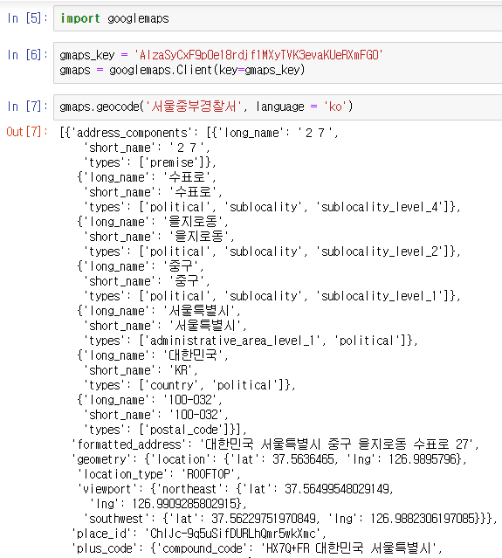
01
구글맵을 사용하기 위해 import를 시켜주었고 gmaps_key를 통해 연결하여 서울중부경찰서의 위치를 찍어보았습니다.
Notes:
http://minheeblog.tistory.com/category/PPT

Slide 3
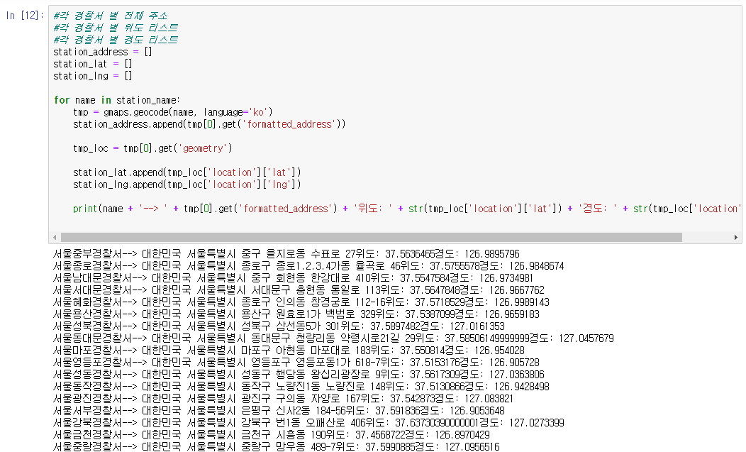
02
구글맵으로 받아온 값들 중 주소, 위도, 경도만 각각 가져온 모습입니다.
Notes:
http://minheeblog.tistory.com/category/PPT

Slide 4
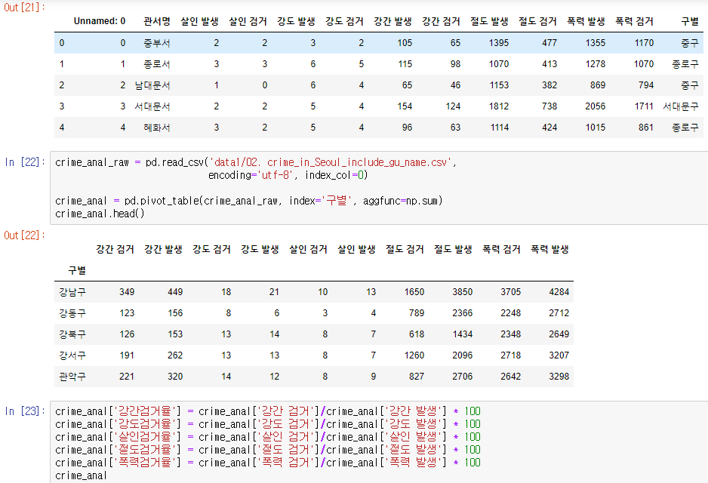
03
만들어진 데이터들을 통해 인덱스를 ‘구별’로 바꾸고 값들을 정규화하는 모습입니다.
Notes:
http://minheeblog.tistory.com/category/PPT

Slide 5
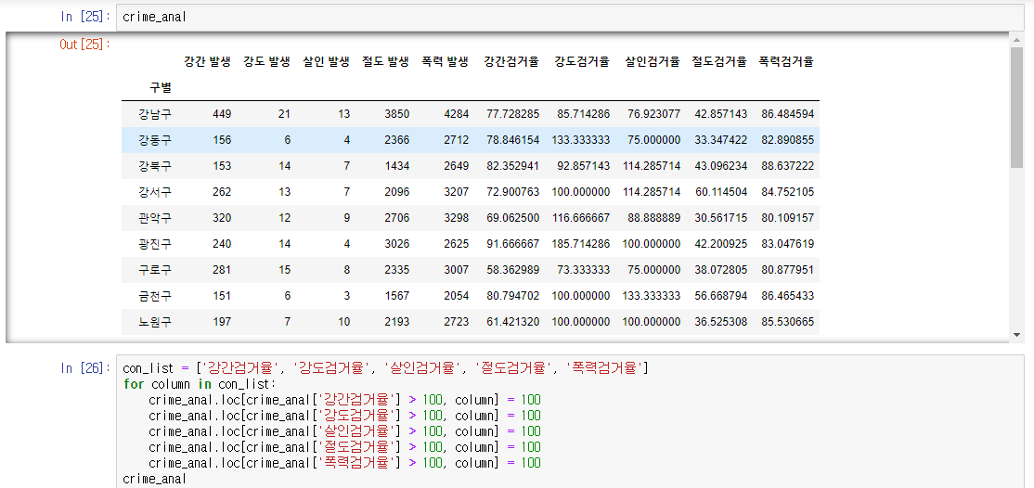
04
결측치와 이상치를 찾아내 바꾸어준 모습입니다.
Notes:
http://minheeblog.tistory.com/category/PPT

Slide 6
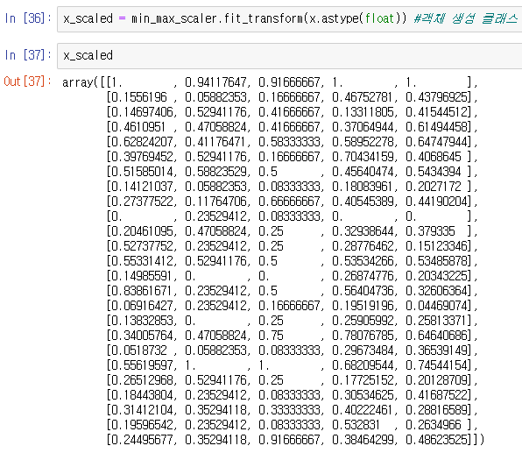
05
min_max_scaler를 사용하여 비교하기 쉽게 구별 상대치로 바꾸어주는 모습입니다.
Notes:
http://minheeblog.tistory.com/category/PPT

Slide 7
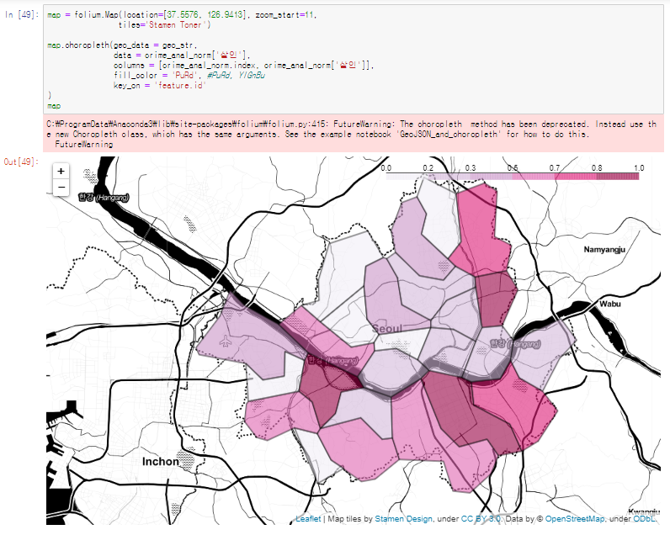
06
map.choropleth을 통하여 서울 내 살인에 대한 상대치를 지도에 나타나게 한 모습입니다.
Notes:
http://minheeblog.tistory.com/category/PPT

